Slide 1
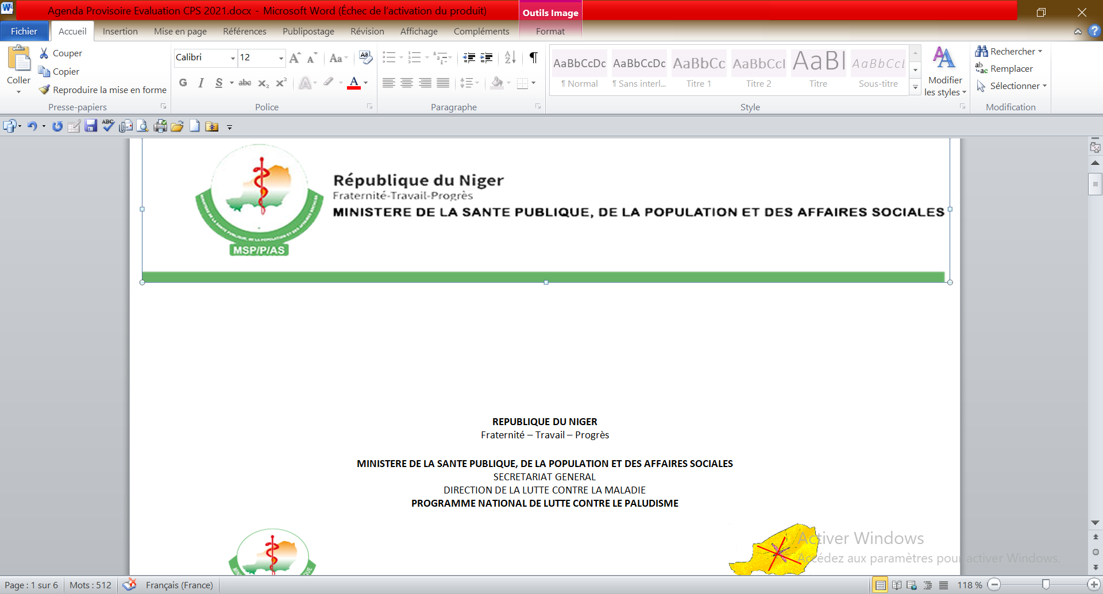
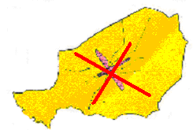



Chimioprévention du Paludisme Saisonier (CPS)
REPUBLIQUE DU NIGER
MINISTERE DE LA SANTE PUBLIQUE DE LA POPULATION ET DES AFFAIRES SOCIALES
SECRETARIAT GENERAL
DIRECTION GENERALE DE LA PROMOTION DE LA SANTE
DIRECTION DE LA LUTTE CONTRE LES MALADIE
PROGRAMME NATIONAL DE LUTTE CONTRE LE PALUDISME
Bilan des activités de la campagne 2021
Planification des campagnes 2022 et 2023
Pays: NIGER

Slide 2









Nombre d'enfants traités prévu et réel
Couverture (% d'enfants éligibles ayant reçu le nombre total de traitements)
Campagne 2021
Données sur la pharmacovigilance
Principaux défis et succès
Financement 2021 : Planification vs décaissements effectifs
Objectifs 2022 - 2023
Campagnes 2022-2023
Engagements financiers : Planification 2022 & 2023, gaps.

Slide 3
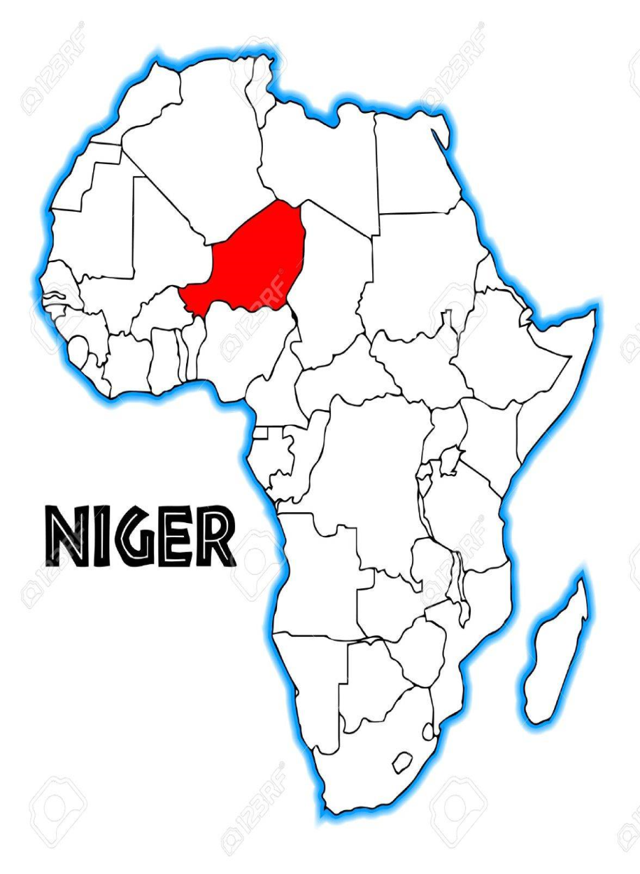
Presentation Niger
Situé en Afrique de l’ouest;
Superficie : 1 267 000 Km2;
Limité :
  l’est par le Tchad;
  l’ouest par le Mali et le Burkina Faso;
  nord par l’Algerie et la Lybie;
  sud par le Nigeria et le Benin.
Population en 2022:
  24 465 624 habitants ;
  4 778 649 enfants moins de 5 ans;
  1 282 875 grossesses attendues
Couverture sanitaire: 52,68 %

Slide 4
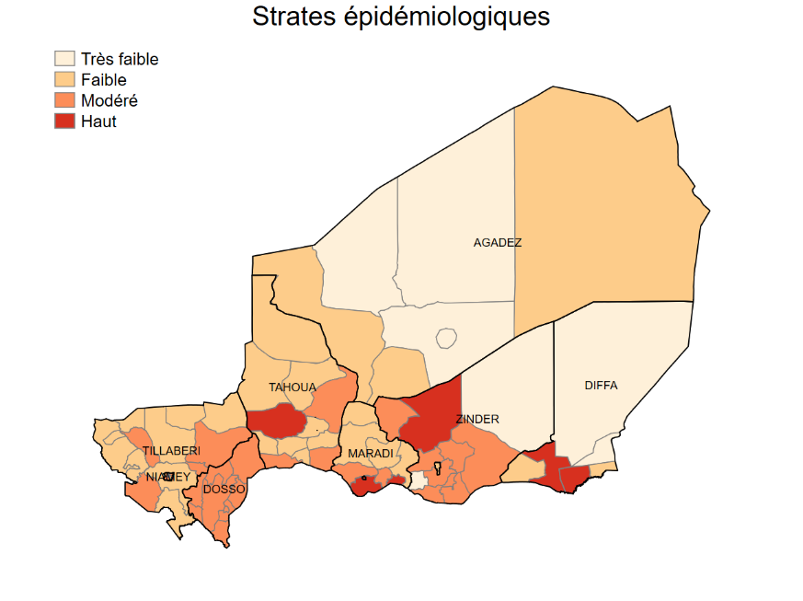
Presentation Niger
Pays HBHI, SaMe
Parmi les 1ères causes de morbidité (39 %) et mortalité (38%);
Principales victimes enfants 0-59 mois et femmes enceintes;
Quatre strates épidémiologiques:
    Très faible ;
    Faible;
    Modérée
    Haut
  P falciparum à 89 %;
  A.gambiae 98%
En 2021 4 490 320 cas confirmés avec 4 170 décès, avec une incidence 190 %0 hbts et une létalité de 18% 00

Slide 5
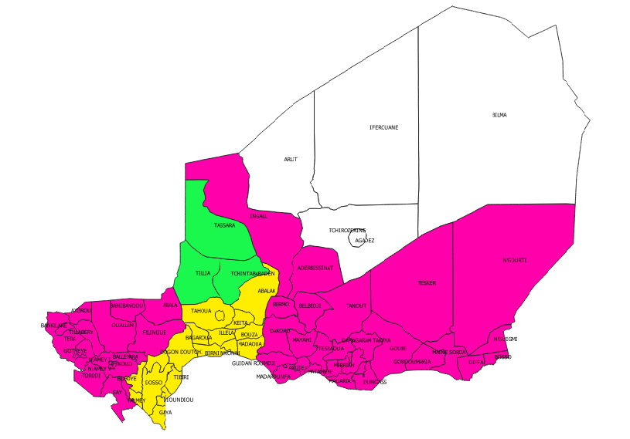
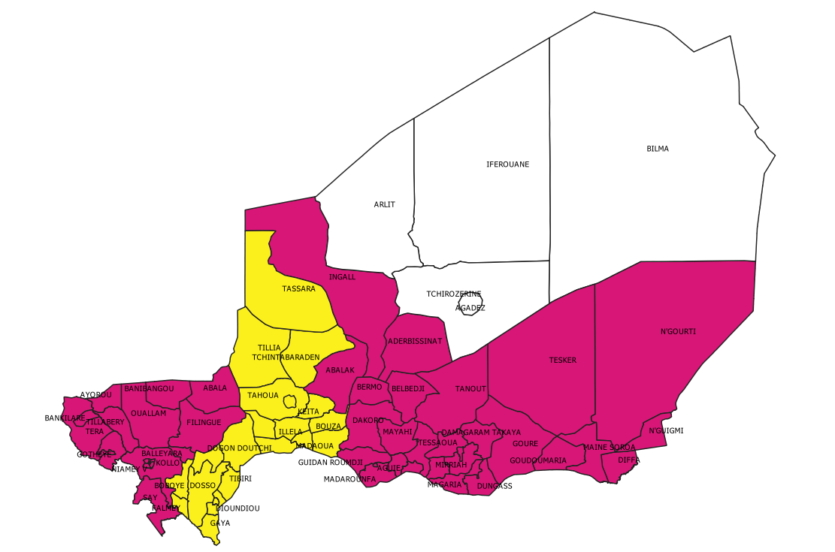
Carte du pays montrant les districts bénéficiant de la mise en œuvre de la CPS
Carte 2021
(zones traitées )
Carte 2022
(zones cibles)
DS éligibles non couverts
FM
PMI
DS
non éligibles
FM
PMI
DS
non éligibles

Slide 6
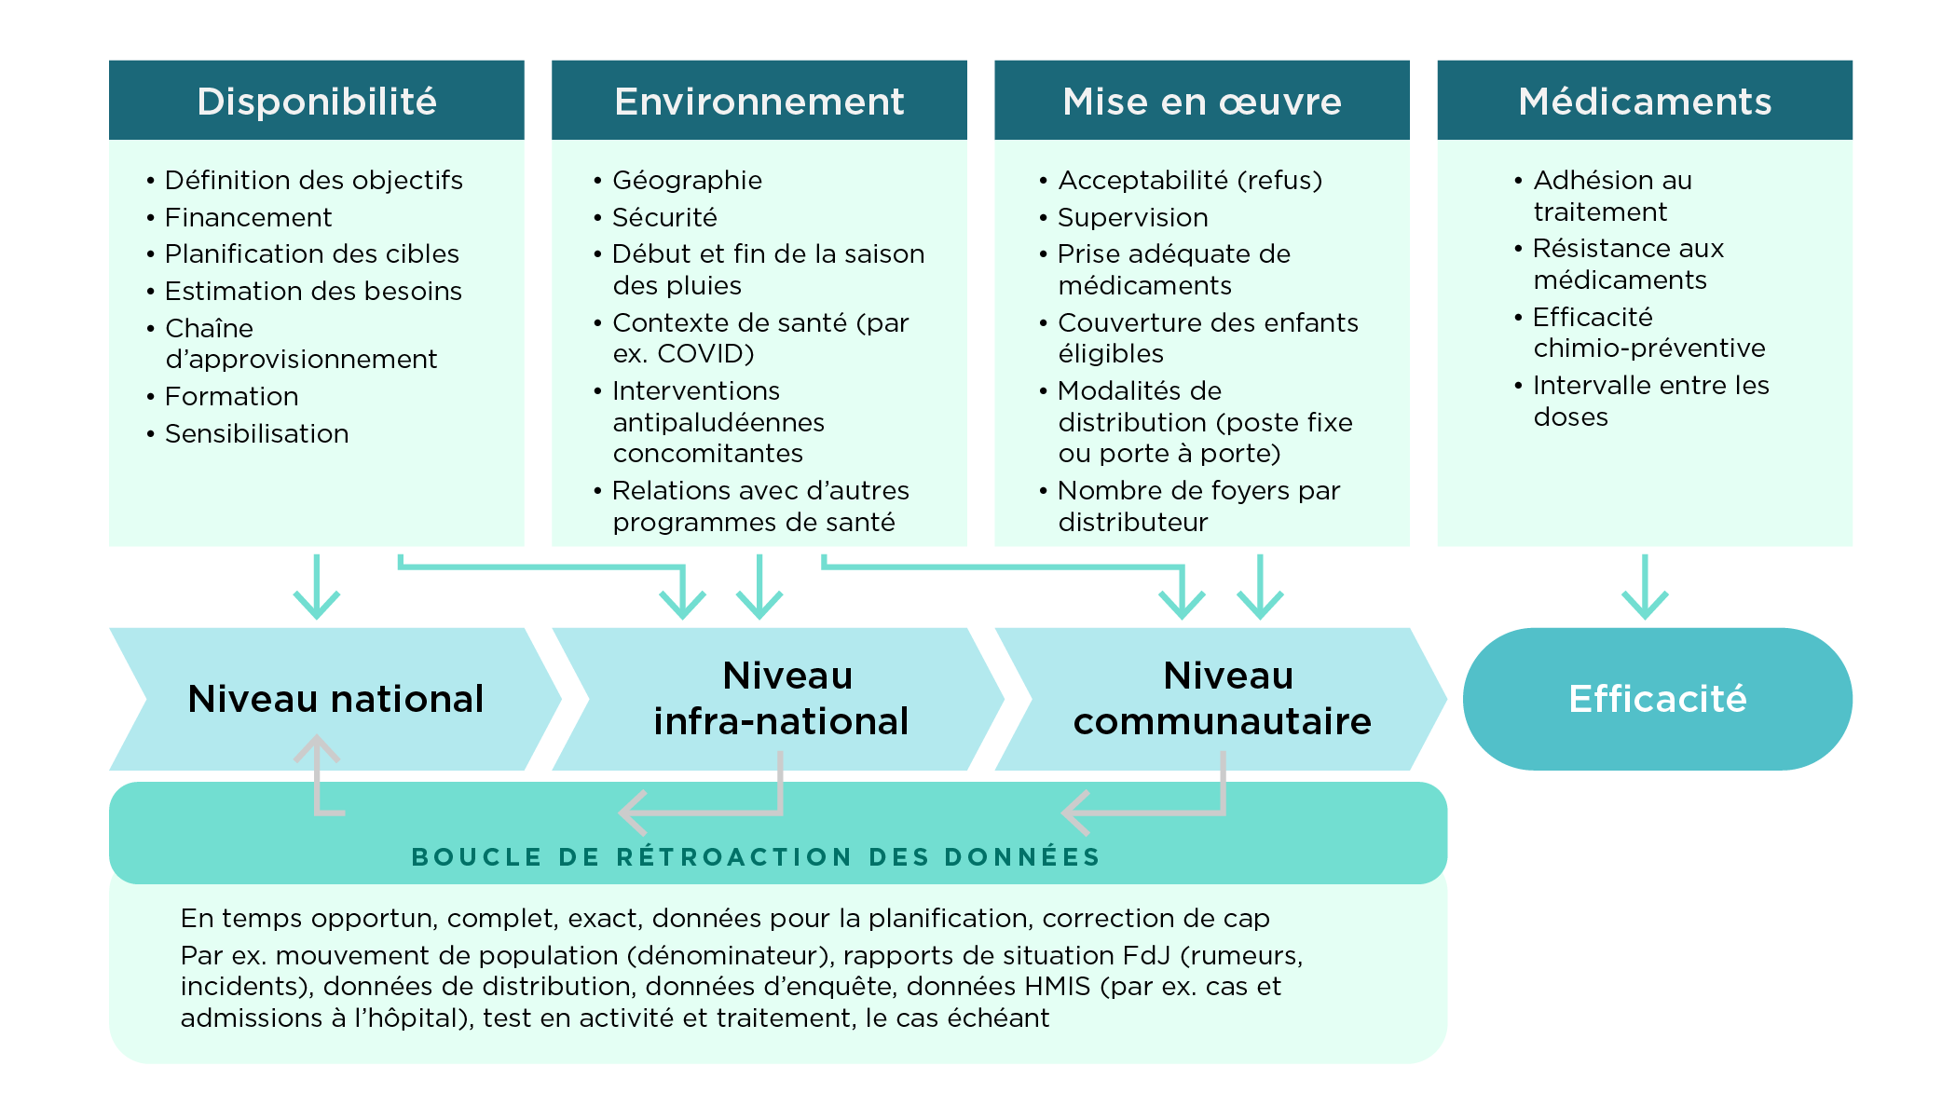
Suivi et évaluation de la CPS (1)
Diagramme présentant les facteurs influencant l’efficacité d’un programme de CPS

Slide 7
Suivi des passages, adhérence à et efficacité de la CPS (2)
Comment évaluez-vous l’intégralité de la couverture ?
La couverture a été évaluée au cours d’une étude d’impact de la CPS dont un objectif était de determiner la couverture à travers une enquête auprès des ménages.
    Avantages de la méthodologie utilisée
Permet d’estimer la couverture effective de la CPS
Permet d’évaluer le niveau d’autres indicateurs du paludisme dont entre autre la possession et l’utilisation de MILDA, la couverture TPI
Inconvénients:
fournit des résultat au national et régional et non au district, commune
Notes:
en

Slide 8
Suivi des passages, adhérence à et efficacité de la CPS (2)
Avez-vous déjà effectué une enquête de couverture dans le pays ? A quand remonte la dernière enquête ?
Le Niger a conduit en 2020 une étude d’impact dont un des résultats était la couverture CPS en 2020
Une enquête de couverture est-elle prévue en 2021 ?
Non une enquête de couverture n’a pas été prévue en 2021
Notes:
en

Slide 9
Suivi des passages, adhérence à et efficacité de la CPS (3)
Comment évaluez-vous l’adhérence à la CPS?
L’observance de la prise des médicaments se fait à travers
  le monitorage in process et
  les supervisions au cours desquelles un certain nombre ménages sont visités
Avantages de la méthodologie utilisée
Le monitorage in processus et la visite des ménages lors de la supervision permettent d’apporter des mesures correctives pour améliorer la mise en œuvre du passage
Inconvénient les deux méthodes ne permettent pas couvrir un nombre representatif des villages/quartiers

Slide 10
Suivi des passages, adhérence à et efficacité de la CPS (3)
Comment évaluez-vous l'efficacité
L’ efficacité de l’intervention doit être évaluer à travers une étude d’impact
Avantages de la méthodologie utilisée
  Permet d’apporter des mesures correctrices pour améliorer la mise en œuvre de la CPS en redéfinissant les stratégies de mise en œuvre
Inconvénients
Ne permet pas d’obtenir les résultats par district (car très couteux)

Slide 11
Nombre de cas de paludisme confirmés dans les zones CPS en 2021, par mois
Mois | Moins de 5 ans |  | > 5 ans
 | Filles | Garçons | Filles | Garçons
Janvier | 68 138 | 63 224 | 48 860 | 63 884
Février | 44 791 | 43 678 | 32 908 | 43 833
Mars | 42 999 | 41 439 | 28 181 | 37 696
Avril | 35 501 | 35 672 | 23 753 | 33 578
Mai | 31 854 | 31 758 | 21 157 | 31 120
Juin | 30 601 | 30 492 | 21 481 | 31 126
Juillet | 44 321 | 43 003 | 38 322 | 49 305
Août | 156 859 | 155 088 | 163 633 | 193 508
Septembre | 216 863 | 216 749 | 214 459 | 260 239
Octobre | 202 521 | 200 653 | 170 885 | 217 629
Novembre | 94 779 | 93 957 | 71 767 | 91 543
Décembre | 69 986 | 69 274 | 56 183 | 69 859

Slide 12
Nombre de cas de paludisme confirmés dans les zones CPS en 2021, par mois
Graphique N°1: évolution mensuelle des cas de paludisme chez les moins de 5 ans et 5 ans et plus

Slide 13
Expériences de combinaison de la CPS avec d'autres interventions de santé publique
Succès
Les perspectives à venir
Le couplage de la CPS avec le depistage de la malnutrition
La recherche des cas de PFA par certain relais
La vaccination

Slide 14
Expériences de combinaison de la CPS avec d'autres interventions de santé publique
Défis
Solutions proposées / appliquées
Dépistage correcte de tous les enfant 6-59 mois
Recourt immédiat au service de prise en charge malnutrition
Disponibilité des intrants de prise de la malnutrition
Renforcer les capacités des agents distributeur au moment de la supervision
Sensibiliser les mères sur l’importance du recourt aux soins
Prendre en compte le besoin additionnel des intrants pour la malnutrition induit par le dépistage fait pendant la CPS

Slide 15
Objectifs et résultats de l'évaluation et des activités de recherche en 2020 (1 diapositive par évaluation et par activité de Recherche)
Graphique N°2: Couverture CPS 1er passage
Objectif

Slide 16
Objectifs et résultats de l'évaluation et des activités de recherche en 2020 (1 diapositive par évaluation et par activité de Recherche)
Graphique N°3: Couverture CPS 2e passage
Objectif

Slide 17
Objectifs et résultats de l'évaluation et des activités de recherche en 2020 (1 diapositive par évaluation et par activité de Recherche)
Graphique N°4: Couverture CPS 3e passage
Objectif

Slide 18
Objectifs et résultats de l'évaluation et des activités de recherche en 2020 (1 diapositive par évaluation et par activité de Recherche)
Graphique N°5: Couverture CPS 4e passage
Objectif

Slide 19
Objectifs et résultats de l'évaluation et des activités de recherche en 2020 (1 diapositive par évaluation et par activité de Recherche)
Tableau N°1: Depistqge de la malnutrition par les relais lors de la campagne
REGIONS | Enfant vus | Malnutris
 |  | Malnutris | Malnutris modéré | Malnutris sévere
1er | 4 139 688 | 144 458 | 113 674 | 30 784
2e | 4 518 672 | 107 181 | 81 971 | 25 210
3e | 4 488 320 | 135 941 | 105 624 | 30 317
4e | 3 704 638 | 146 964 | 115 452 | 31 512

Slide 20
Objectifs et résultats de l'évaluation et des activités de recherche en 2020 (1 diapositive par évaluation et par activité de Recherche)
Tableau N°1: Cas de PFA notifiés par les relais lors de la campagne
Régions | Passages
 | 1er passage | 2eme passage | 3eme passage | 4eme passage
Diffa | 0 | 0 | 0 | 0
Dosso | 0 | 0 | 0 | 7
Maradi | 1 | 1 | 0 | 2
Niamey | 0 | 0 | 0 | 0
Tahoua | 0 | 0 | 0 | 0
Tillaberi | 1 | 0 | 0 | 0
Zinder | 4 | 2 | 0 | 0
National | 6 | 3 | 0 | 9

Slide 21
Pharmacovigilance
Effets indésirables non graves liés a la CPS |  | Effets indésirables graves liés dus a la CPS |  | Nombre d‘effets indésirables dus à la CPS enregistrés dans l’application vigi-flow | Nombre de personnes ayant récupéré suite aux constatations
Description | Numéro | Description | Numéro
19 272 effets indésirables ont été notifié en 2021, la majorité sont des vomissement/rejets |  | Aucun cas d’effet indésirable grave lié au AQSP n’a été enregistré au cour la campagne CPS 2021 |  |  | Tous les effets indésirables ont été pris en charge

Slide 22
Principaux succès relevés suite à la planification et à l‘exécution de la CPS
Succès
Perspectives à venir
Le respect des date de passage
La mobilisation des ressources
L’organisation à temps des ateliers de micro planification

Slide 23
Principaux défis de planification et de mise en œuvre de la CPS
Défis
Solutions proposées/ appliquées
La planification a temps de la campagne
Le respect des micro plan issus de la planification
Conduire les ateliers de micro planification des le 1er trimestre de l’année
Organiser un atelier national de validation des micro plans

Slide 24
Cibles - Campagnes à venir
2022
2023
2024
 | 2022 | 2023 | 2024 | Extension 5 9 ans | Extention nombre de passage
Nombre de districts éligibles pour la CPS | 67 | 67 | 67 | 1 district pilote | 5 district (Maradi, Tessaoua,Niamey5, D/Takaya,Takieta)
Nombre de districts ciblés | 67 | 67 | 67 | 1 district pilote (D/TAKAYA)
Nombre d'enfants éligibles dans les districts ciblés | 5 061 584 | 5 567 743 | 6 005 157 | 65 768 | 503 399
Écart entre les enfants couverts et non- couverts

Slide 25
Financement du SMC : financement prévu vs décaissements et gaps
Anné es | Contributions financières des partenaires ($) |  | Financements domestiques ($) |  | Ecarts
 | Les allocations prévisionnelles | Décaissements effectifs | Les allocations prévisionnelles | Décaissements effectifs
2021
2022 | Les ateliers de micrplanification ont prévus dans le mois de mars
2023

Slide 26
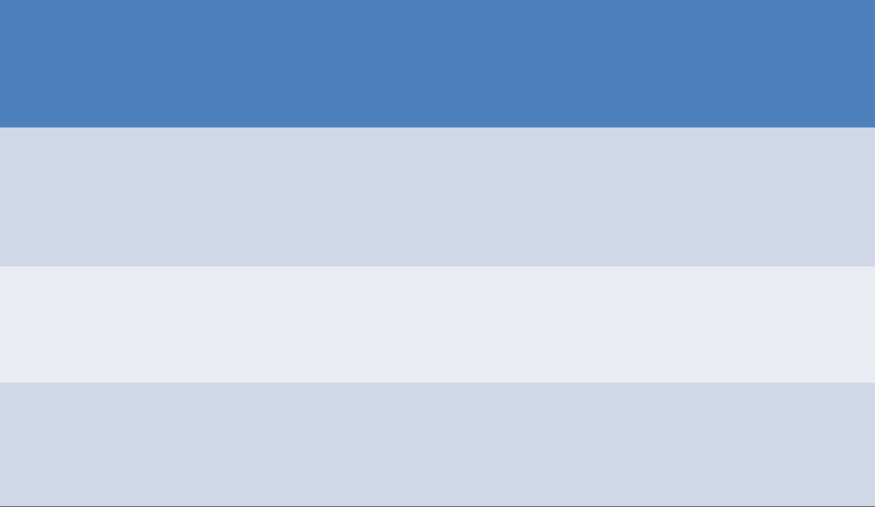
Assistance technique reçue / prévue / demandée
Anné es
Domaines
Partenaire identifié
Coûts estimatifs
Reçu
2021
Demandé
/ Nécessair e
2022
Demandé
/ Nécessair e
2023

Slide 27
Adaptations de la mise en œuvre en 2022
Intégrerez-vous d'autres interventions de santé publique ? Si oui, lesquelles et comment (quels partenaires impliqués) ?
  Le couple de la CPS avec le dépistage de la malnutrition
  La recherche et la notification des cas de PFA
Quels changements allez-vous apporter pour surmonter les difficultés rencontrées lors des campagnes précédentes ?
  L’ organisation à temps des atelier de planification en mars 2022
  L’organisation d’un atelier de validation des micro plan
  Le décaissement à temps des ressources financières
  Le ravitaillement des CSI en intrants apres chaque passage
•

Slide 28
Priorités de recherche et calendrier d’exécution
Quelles sont les priorités de recherche que vous avez mises en œuvre en 2021
Quelles sont les deux priorités de recherche du SMC pour l'avenir et quand comptez-vous les mettre en œuvre ?
Adaptation de la CPS (tranche d’age 5-9 ans , 5e passage) en 2022
Observance de la 2e et 3e dose avec MSF
S'ils sont connus, quels sont les partenaires identifiés pour mener à bien cette recherche ?
PNLP
MMV
CERMES
Estimation du budget nécessaire
X X X X X Adaptation de la CPS (tranche d’age 5-9 ans , 5e passage) en 2022
•

Slide 29
Lessons et innovations en 2021
Lecons
La mise en place du panier commun des intrants
Le ravitaillement des CSI en AQSP par passage
Le elaboration des micro plan a temps au 1e trimestre

Slide 30
Lessons et innovations en 2021
Innovation
  La digitalisation de la campagne au niveau de trois districts sanitaires en 2021
  permet d amelioraer la collecte et la qualite et la disponibilite des donnees
  Neccesite des distributeurs ayant un niveau d education au moins primaire
  Est tributeur de la couverture et le niveau de qualite de la connexion internet et de source d energie
  A un cout de mise en oeuvre non negligeable
  Le deployement et l appropriation de l innovation au niveau district est indispensable

Slide 31


